Slide 1
Komputer Aplikasi Manajemen II (Microsoft Access)
Program Studi Manajemen – Unikom
Pertemuan 11

Slide 2
Outline
1
Default View
2
Tambah, Hapus, Cetak Form

Slide 3
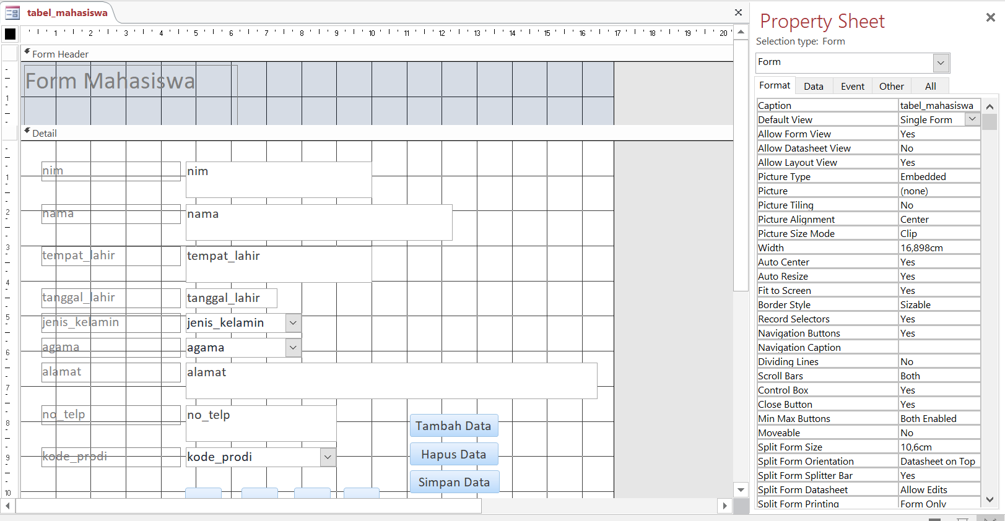
Default View
Default View merupakan tampilan utama ketika Form diajalankan pada Form View. Terdapat beberapa jenis Default View. Untuk merubah Default View suatu form, maka buka Form yang akan di ubah, kemudian masuk ke Design View. Pada contoh ini, Default View yang akan di ubah yaitu Form Mahasiswa.

Slide 4
Default View
Perhatikan bagian Property Sheet. Property Sheet meruakan property atau atribut dari Objek Form. Pada tab Format, bagian Default View dapat diubah dengan mengklik dropdown sehingga akan muncul pilihan Default View. Pada contoh ini ubahlah menjadi Split Form. Kemudian kembali lagi ke Form View

Slide 5
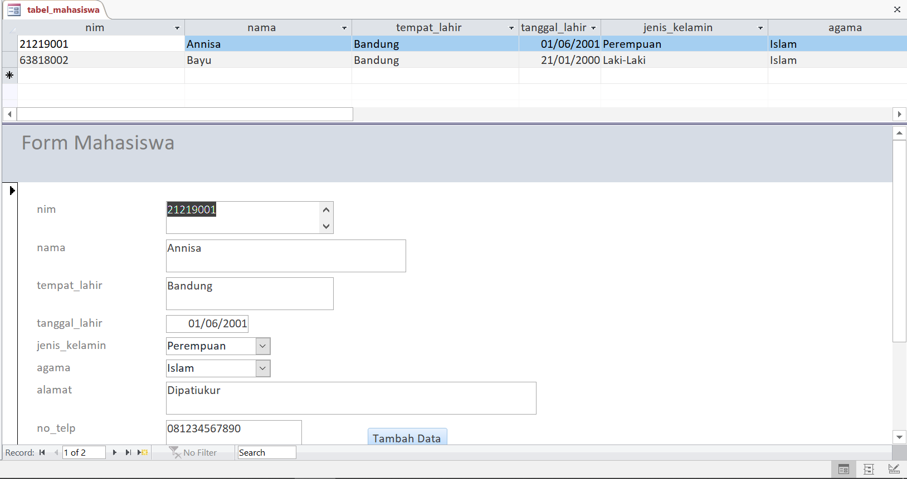
Default View
Split View akan menampilkan Form dan Tabel sumber form tersebut dalam satu tampilan

Slide 6
Tambah Data
Untuk menambahkan data baru dengan menggunakan form, langkahnya sebagai berikut :
Klik tombol Tambah Data, kemudian isikan data pada form tersebut
Klik tombol Simpan Data untuk menyimpan data tersebut
Perhatikan tabel di atas. Ketika data baru diinputkan dan mengklik Tombol Simpan, maka secara otomatis data tersebut akan tersimpan ke dalam tabel tersebut.

Slide 7
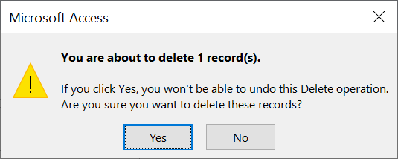
Hapus Data
Untuk menghapus data menggunakan Form, langkahnya sebagai berikut :
Pilih terlebih dahulu data yang akan dihapus dengan mengklik Tombol Navigasi
Klik tombol Hapus Data
Jika ada peringatan, klik Yes
Pada tabel di atas, secara otomatis data yang dipilih untuk dihapus akan terhapus dari tabel tersebut

Slide 8
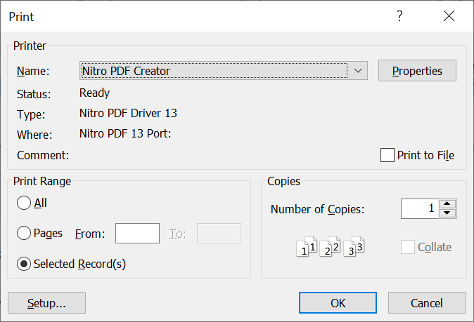
Cetak Data
Untuk mencetak (print) data menggunakan Form, langkahnya sebagai berikut :
Pilih terlebih dahulu data yang akan dicetak dengan mengklik Tombol Navigasi
Klik tombol Cetak Data
Pilih jenis printer pada bagian Name. Pada contoh ini karena tidak terkoneksi dengan printer maka form akan dicetak dalam format file PDF

Slide 9
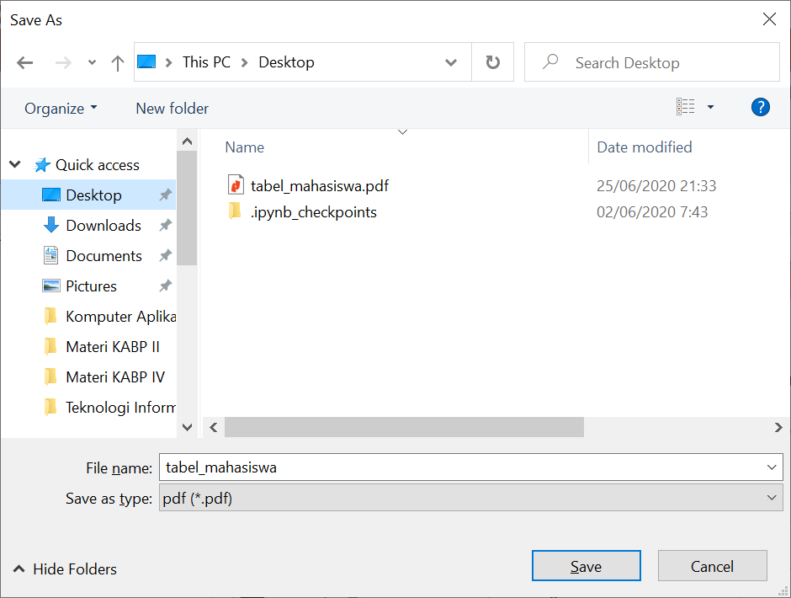
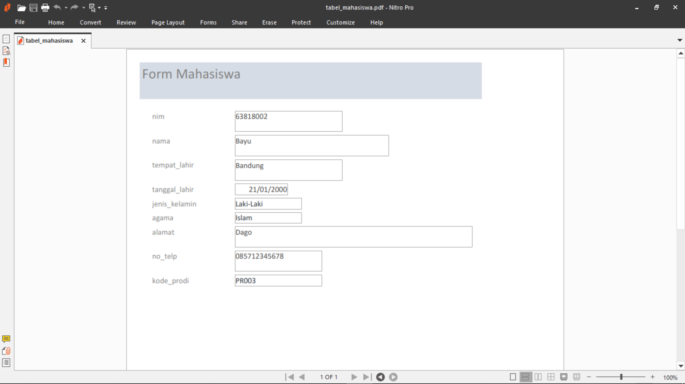
Cetak Data
Pilih lokasi penyimpanan file PDF
Buka file PDF tersebut

Slide 10
Latihan
Tambahkan data untuk form-form lainnya yang sudah dibuat sebelumnya (Form Program Studi, Form Matakuliah, dan Form Nilai)

Slide 11
Terima Kasih

